Slide 1

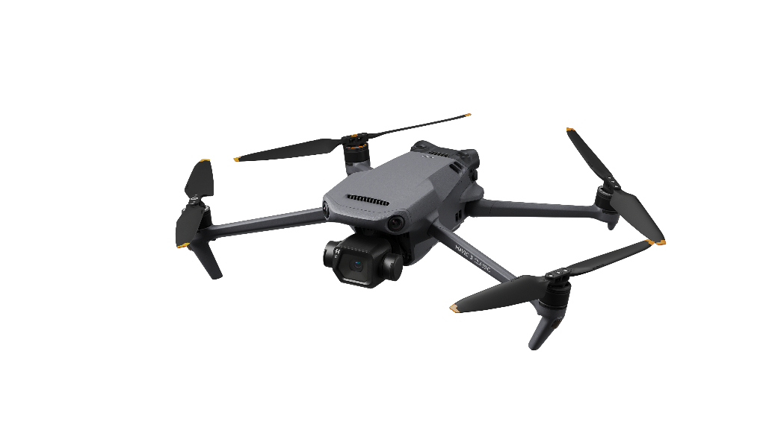
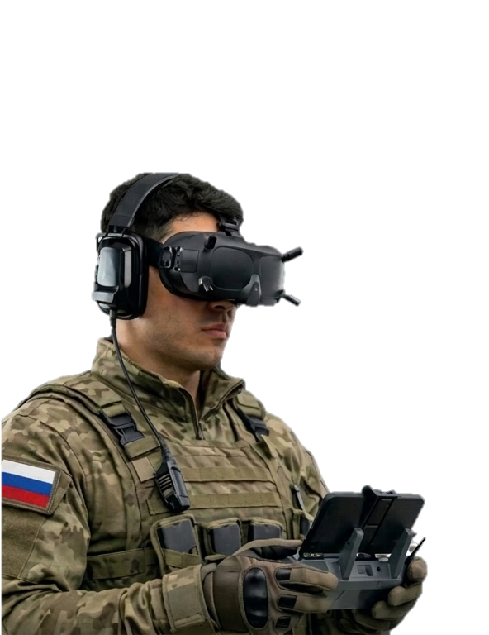
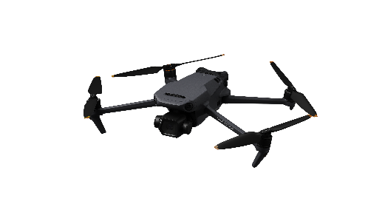

ВСТУПАЙ В ВОЙСКА
БЕСПИЛОТНЫХ СИСТЕМ!
2 600 000руб.
ЕДИНОВРЕМЕННО
ПРИ ЗАКЛЮЧЕНИИ КОНТРАКТА
500 000руб.
ВЫПЛАТА ЗА СОДЕЙСТВИЕ В ПРИВЛЕЧЕНИИ КАНДИДАТОВ
НА СЛУЖБУ ПО КОНТРАКТУ ИЗ ДРУГИХ РЕГИОНОВ
100 000руб.
ВЫПЛАТА ЗА СОДЕЙСТВИЕ В ПРИВЛЕЧЕНИИ КАНДИДАТОВ
НА СЛУЖБУ ПО КОНТРАКТУ ИЗ САМАРСКОЙ ОБЛОАСТИ
ФИКСИРОВАННЫЙ КОНТРАКТ НА 1 ГОД
8-937-667-5427

Slide 2
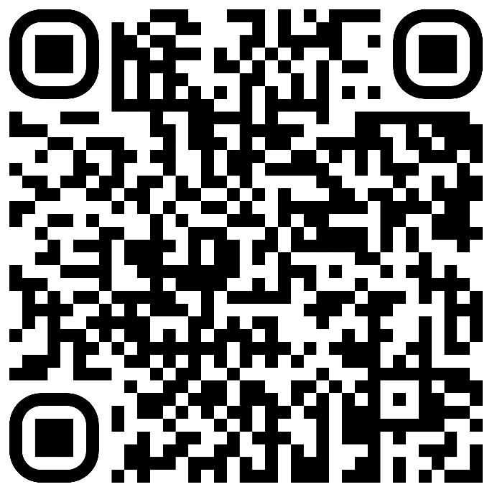
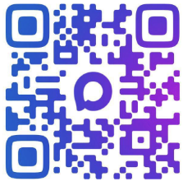
Программа мероприятия
10:00 - 10:05 | Приветственное слово
10:05 – 11:20 | «Особенности применения национального режима при участии в закупках с 1 января 2025 года по ПП РФ №1875», практика применения, спорные вопросы, позиция контролирующих органов Механизмы применения национального режима: запреты, ограничения, преимущества. Порядок применения каждого механизма с 1 января 2026 года.
11.20 - 11:40 | "Налоговая реформа: изменение ставки НДС в 2026 году"
11.40 – 12.00 | Сервисы ЭТП СБЕР А для участников закупок
12.00 – 12.40 | Перерыв
12.40 - 14.00 | Актуальные изменения контрактной системы в 2026 году для заказчиков и поставщиков.
14.00 - 14.20 | "Дробление закупок": судебная практика и законодательная легализация с 01.01.2026
14.20– 14.40 | Ответ на вопросы
14.40 – 15.00 | Награждение заказчиков городского округа Тольятти по итогам рейтинга закупочной деятельности за 2025 год
Презентационные материалы
Узнайте первыми –
Комторг СО в МАХ

Slide 3



Прекращение в ЕИС контрактов с истекшим сроком исполнения
Порядок действий в случае утраты сведений
об исполнении, расторжении, прекращении контракта *
Прекращение контракта
осуществляется Федеральным казначейством
Основание:
обращение федерального органа исполнительной власти, исполнительного органа субъекта РФ,
осуществляющих контроль в сфере закупок
обращение Счетной палаты РФ,
контрольно-счетного органа субъекта РФ
Что делаем?
Направляем запрос контрагенту
о предоставлении утраченных документов
Составляем акт об утрате документов
за подписью заказчика
Направляем документы в муниципальные контрольные органы
в сфере закупок для проведения проверки
и установления факта утраты документов
Полный пакет документов направляется в Финансовый комитет СО или УФАС СО
1
* П.14 Правил ведения реестра контрактов, утвержденных ПП РФ от 27.01.2022 № 60

Slide 4
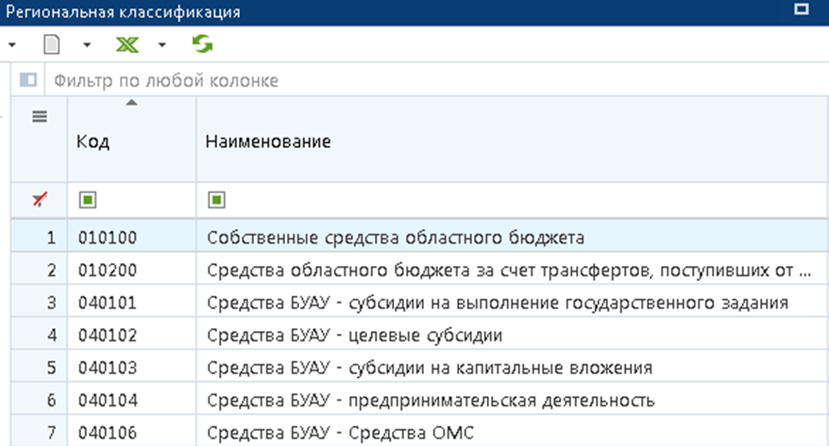
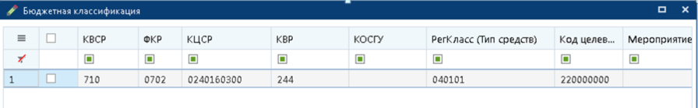
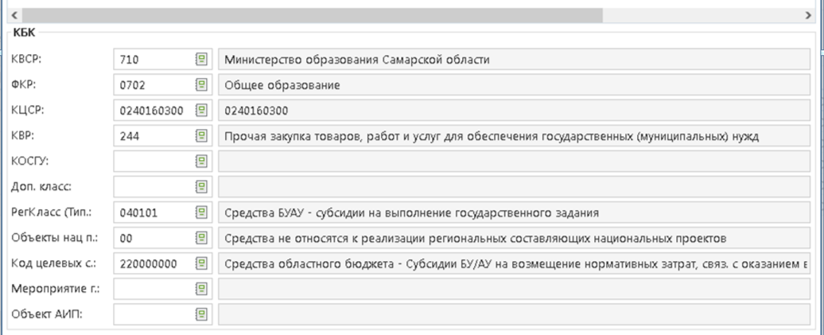
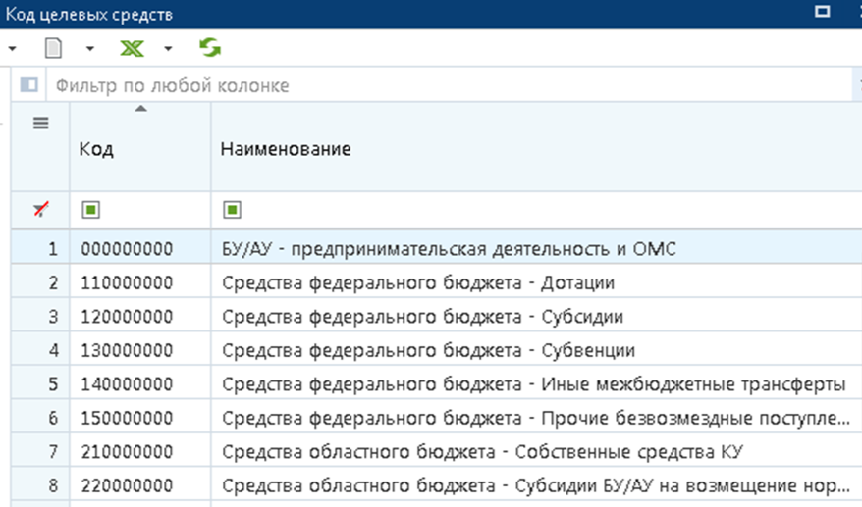
Заполнение полей КБК для определения уровня бюджета
Для областных заказчиков
В план-графике для определения уровней бюджета заполняется:
региональная классификация
код целевых средств

Slide 5
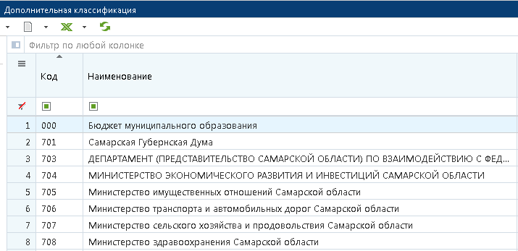
Заполнение полей КБК для определения уровня бюджета
Для муниципальных заказчиков
В план-графике для определения уровней бюджета заполняется:
дополнительная классификация
код целевых средств

Slide 6

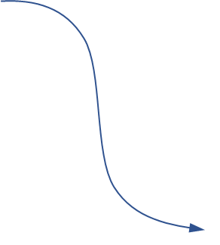

Итоги контрактации
Протокол рабочего совещания
Правительства Самарской области
от 07.05.2026 № 5
П.3: ОИВ, ОМСУ при расторжении контрактов по соглашению сторон при наличии штрафов, пени, нарушений уведомлять председателя Правительства Самарской области
Как не надо делать
Заключение дополнительного соглашения
о расторжении контракта при наличии оснований
для одностороннего расторжения
и включении подрядчика в РНП
г.о. Самара (Октябрьский ВГР) – снижение более 25%,
взысканные штрафы – 10 тыс. рублей
(после этого ООО «Стройсервис» победило еще в 3 закупках,
сорвав еще один проект по благоустройству- Волжский район)
г.о. Новокуйбышевск – снижение 19,5%,
соглашение о расторжении через месяц
г.о. Сызрань, г.о. Отрадный
– жилые помещения вторичного рынка
– отказ собственника от продажи
Отсутствие подробного графика выполнения работ – длительные сроки для фиксации неисполнения
м.р. Безенчукский:
работы 15.05.24-12.07.2024
(отказ 28.06.2024 – через полтора месяца)
работы 11.07.24-31.07.24
(отказ 11.07.2024 – через 2 месяца)
м.р. Шенталинский:
работы 06.02.24-31.07.24
(отказ 24.09.24)
м.р. Волжский – 20.06.24-01.08.24
(отказ 08.12.2024)
Плюсы: штрафы 3,2 млн. руб.
– (тот же подрядчик что и у г.о. Самара)

Slide 7


Комитет по организации торгов
Самарской области
443068 г. Самара, ул. Скляренко 20,
тел.: (846)214 -54-51
E-mail: torgi@samregion.ru
VK: https://vk.com/guot_so
СПАСИБО ЗА ВНИМАНИЕ!
Ответьте, пожалуйста,
на несколько вопросов
по мероприятию

